Slide 1

PHÂN TÍCH VÀ QUẢN LÝ YÊU CẦU PHẦN MỀM
ĐẠI HỌC QUỐC GIA TP.HCM TRƯỜNG ĐẠI HỌC KHOA HỌC TỰ NHIÊN
WEBSITE QUẢNG BÁ ĐỊA ĐIỂM NỔI TIẾNG VỀ CAFÉ
Nhóm: Thiệu Quang
GVLT: Lâm Quang Vũ
GVTH: Phạm Nguyễn Sơn Tùng

Slide 2
Nội dung trình bày
Giới thiệu.
Các sản phẩm liên quan.
Quá trình thu thập tài liệu.
Mô tả chức năng.
Chia sẽ kinh nghiệm.

Slide 3
Giới thiệu
Tên đề tài: Website quảng bá địa điểm nổi tiếng về café.
Nội dung: Giới thiệu về các địa điểm nổi tiếng về café và các cách thức chế biến từ café.
Vấn đề:
Khó khăn trong việc tìm kiếm các địa điểm café.
Các hướng dẫn phụ trợ như tìm địa điểm, đánh giá địa điểm… còn sơ sài.

Slide 4
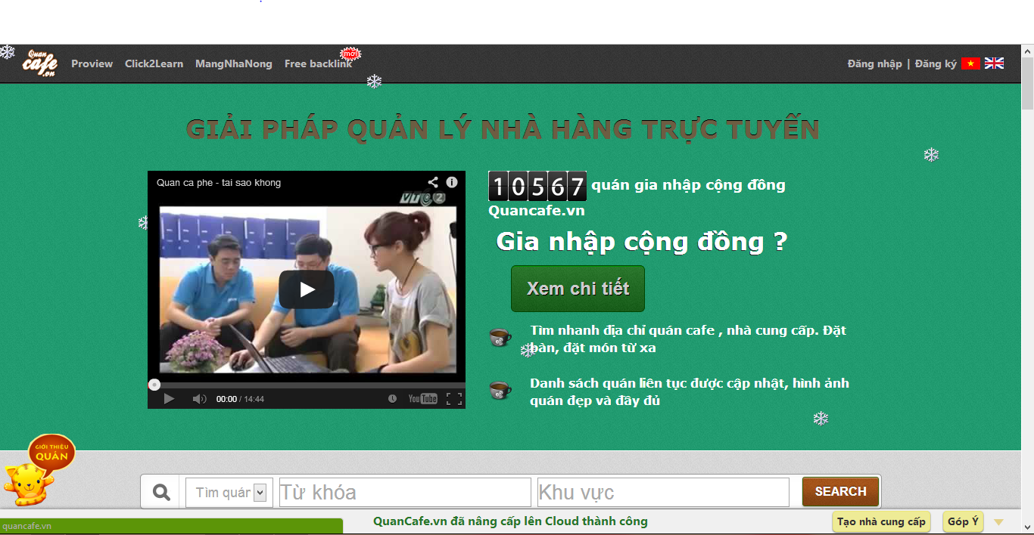
Các sản phẩm liên quan
Quán café trực tuyến.
http://quancafe.vn/
Ưu điểm: Cung cấp công cụ quản lý quán trực tuyến dưới hình thức mạng xã hội. Cho phép tìm kiếm đường đi ngắn nhất đến quán cần đi…
Khuyết điểm: Giao diện còn đơn điệu, hình ảnh không đa dạng.

Slide 5
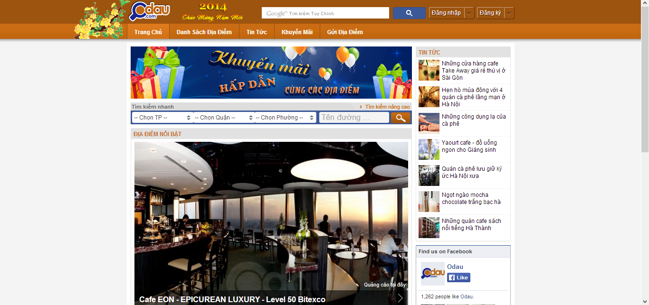
Các sản phẩm liên quan
http://www.cafe.odau.com
Ưu điểm: Cho phép đăng tải địa điểm, bình luận thông qua đăng ký hay trong mạng xã hội.
Khuyết điểm: Chưa có chức năng tự gợi ý địa điểm, địa điểm tương tự.

Slide 6
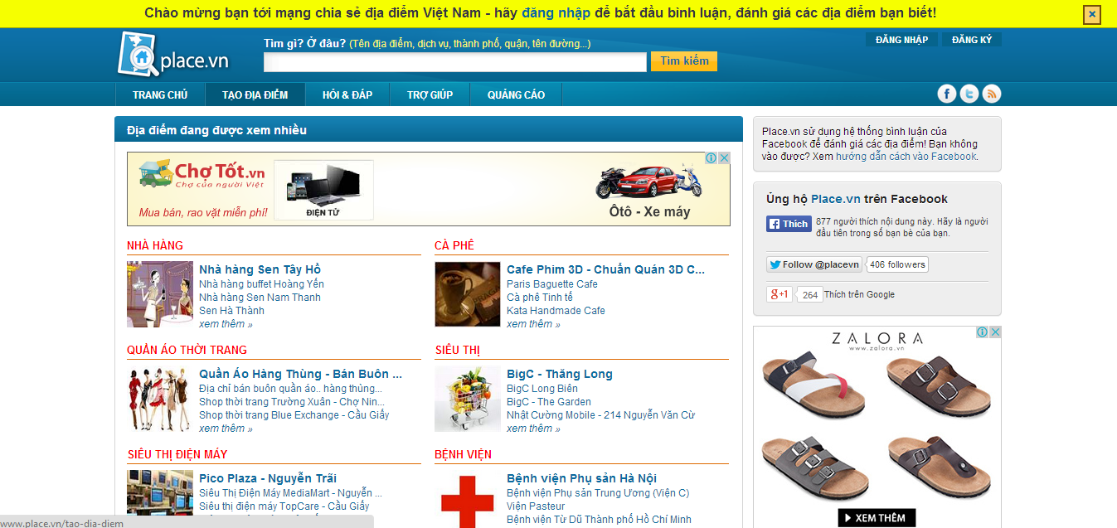
Các sản phẩm liên quan
Mạng chia sẻ địa điểm Việt Nam.
http://www.place.vn/
Ưu điểm: Tìm kiếm địa điểm trong nhiều lĩnh vực: Nhà hàng, siêu thị, bệnh viện, rạp chiếu phim, khách sạn, địa điểm quán cà phê …
Khuyết điểm: Kết quả tìm kiếm địa điểm chưa được chính xác.

Slide 7



Quá trình thu thập tài liệu
Phỏng vấn trực tiếp: 4
Khảo sát giấy: 50
Khảo sát online: 79

Slide 8
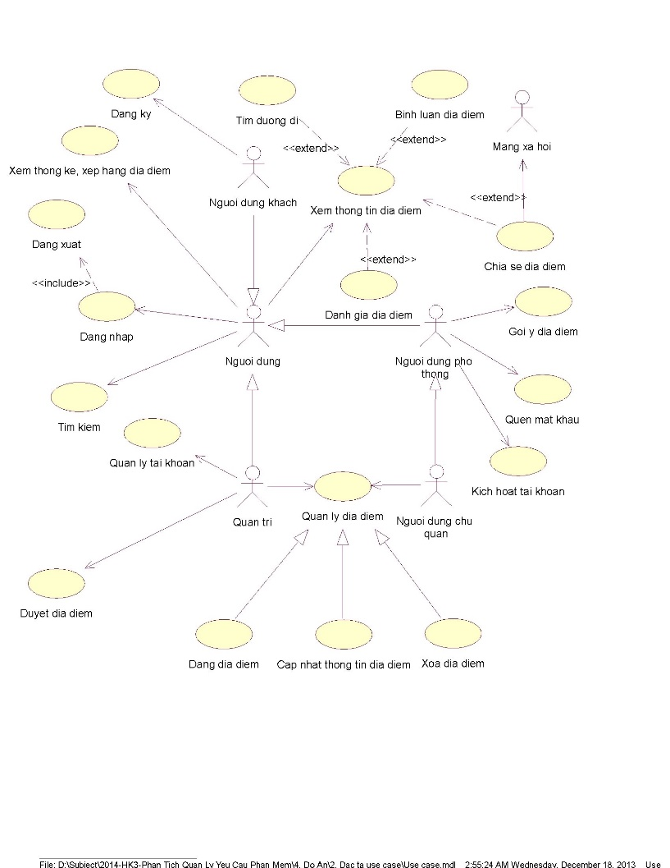
Sơ đồ Use Case

Slide 9
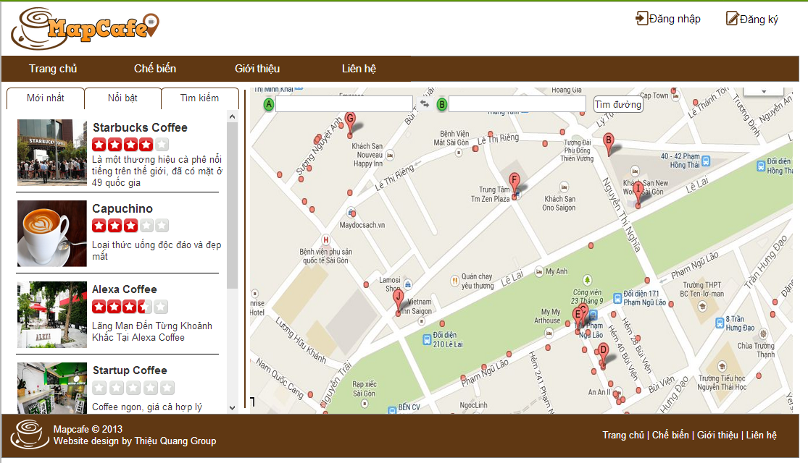
Prototypes của phần mềm

Slide 10
Kinh nghiệp đúc kết
Cần có kết hoạch cho quá trình phỏng vấn.
Cần soạn thảo câu hỏi và biết cách dẫn dắt người được phỏng vấn để thu được yêu cầu chính xác nhất.
Hạn chế dung từ ngữ chuyên ngành và cần giải thích rõ cho người dùng theo cách phổ thông nhất.

Slide 11

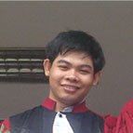
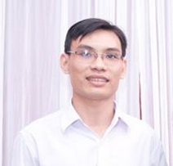

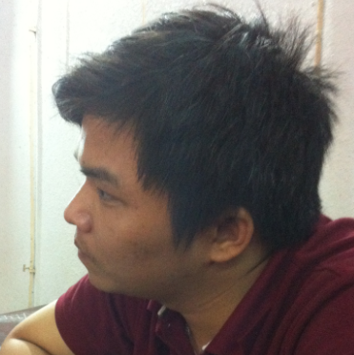
Danh sách thành viên
Đàm Thiệu Quang
Trần Quang Hậu
Nguyễn Ngọc Bình
Nguyễn Thị Yến
Trương Thành Chân

Slide 12
Hỏi đáp

